Slide 1
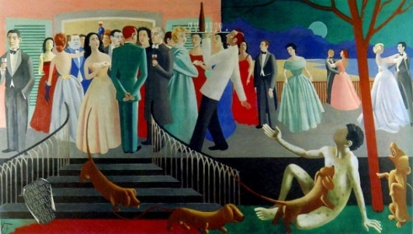

Slide 2
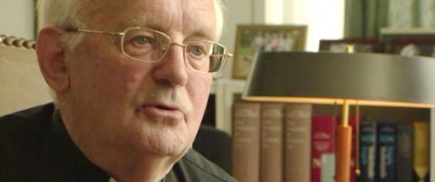
“Als je zo arm bent dat je niet meer kunt leven, mag je bij de bakker een brood uit de winkel stelen”.
In het TV-programma Veldpost, 2 oktober 1996

Slide 3
Deze situatie had niet mogen bestaan!
Deuteronomium 15:
“er mag onder u geen armoede zijn”
En als iemand toch aan lager wal raakte?
→ ‘Ik druk u op het hart om vrijgevig te zijn’

Slide 4
De rijke steelt van Lazarus!
“Het 8e gebod is er vooral voor welgestelden”
Toen en nu: diefstal op grote schaal
Staan we erbij en kijken ernaar?

Slide 5
vraag voor vandaag:
Van wie stelen wij?

Slide 7
Het doel van de geboden:
Leven en laten leven

Slide 8
Het kern van alle geboden:
Liefde

